Slide 1

O2O 음식 배달 플랫폼 서비스 품질이
고객충성도에 미치는 영향 연구:
상생협력을 중심으로
2021. 11. 25
이장희

Slide 2
목차
1.
서론
2.
이론적배경
3.
연구모형과 조사 설계
4.
실증분석
5.
결론

Slide 3
서론
1.
연구의 배경 및 목적
2.
연구의 방법 및 구성

Slide 4
1. 연구의 배경 및 목적
정보통신기술의 발달로 온라인과 오프라인의 경계가 사라지고 있으며, 이를 연결하는 O2O(Online to Offline)의 개념이 확산되고 있음
2020년 음식배달서비스 거래액은 약 12조 원으로 2017년 약 2조 7,300억원에 비해 340%가 성장함
대표적인 O2O 음식 배달 플랫폼 ＇배달의 민족＇ 에 등록한 음식가맹업체는 2019년 기준 약 30만개로 집계되었고, 플랫폼종사자 또한 179만명으로 집계됨
COVID-19의 확산으로 인한 정부의 비대면 정책으로 인해 음식배달서비스 거래액 뿐 아니라 O2O 음식 배달 플랫폼 또한 빠르게 성장하고 있음
성장 이면에는 O2O 음식 배달 플랫폼 경제주체(플랫폼 운영 기업, 배달대행업체, 음식가맹점주)들의 문제점이 존재함
O2O 음식 배달 플랫폼 관련 연구는 라이더를 위한 사회적 보호장치 밎 노사관련 연구, 음식가맹점주들을 위한 연구는 활발히 진행되었으나, 경제주체들의 상생을 위한 연구는 전무
본 연구를 통해 성장중인 O2O 음식 배달 플랫폼 경제주체들의 상생과 산업의 안정적인 성장과 발전에 도움을 주고자 함

Slide 5
2. 연구의 방법 및 구성
1장 서론
3장 연구모형과 조사설계
5장 결론
연구의 배경 및 목적
연구의 모형
연구의 방법 및 구성
연구가설 설정
연구결과 요약
변수의 조작적 정의 및 설문지 구성
연구의 시사점
자료수집과 분석 방법
연구의 한계점과 향후 연구방향
2장 이론적배경
4장 실증분석
O2O 음식 배달 플랫폼
표본의 특성
서비스 품질
신뢰도 타당성 검증
상생활동
가설검정
브랜드이미지
종합결과
고객충성도

Slide 6
이론적배경
1.
O2O 음식 배달 플랫폼
2.
서비스 품질
3.
O2O 플랫폼 서비스 품질 요인
4.
상생활동, 브랜드 이미지, 고객충성도

Slide 7
1. O2O 음식 배달 플랫폼
소비자가 스마트폰을 이용하여 상품 및 서비스를 구매 후 오프라인에서 상품을 수령하거나 서비스를 제공 받을 수 있게끔 지원하는 서비스
스타벅스, 맥도날드 등 기존의 기업들이 온라인을 통해 판매하는 방식과 다르게, 배달의 민족, 쿠팡이츠 등의 플랫폼 기업이 오프라인 상품을 온라인 플랫폼에 모아 고객과 판매자를 연결하는 방식
다양한 정보와 할인 혜택을 받을 수 있고, 주문과 결제가 간편하다는 장점을 지님
외출을 하지 않고, 직접 해먹지 않아도 되는 편리함, 1인 가구의 증가, COVID-19로 인한 비대면 생활의 장기화로 앞으로 이용횟수가 더 늘어날 전망
Online to Offline 비즈니스 형태로서 특정한 영역에서 상품이나
서비스의 거래를 위한 시스템을 운영하는 비즈니스 모델

Slide 8
1. O2O 음식 배달 플랫폼 현황
플랫폼 이용자 수
배달의 민족: 10,660,539명
요기요: 5,312,477명,
쿠팡이츠: 748,322명
위메프오: 385,351명
플랫폼 점유율
배달의 민족: 57.92%
요기요: 19.78%
쿠팡이츠: 17.88%
위메프오: 1.06%

Slide 9
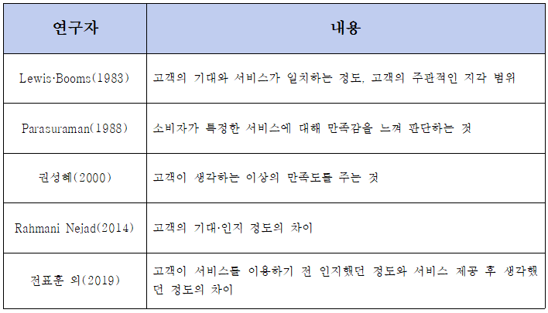
2. 서비스 품질 정의
연구자 | 내용
김정흠·서수석·이종호 (2011) | 물류 서비스 품질을 정보성, 적시성, 주문 품질, 고객서비스, 배송 품질 5가지 요인으로 나눠 연구 잔행
He, M.K and Chang, L.M (2015) | 고객 만족에 미치는 물류 서비스 품질에 관한 연구를 진행 하였는데, 고객은 경제성, 적시성, 포장 상태, 배송 추적, 주문 조건, 유연성, 맞춤형, 배송 시간, 원하는 장소, 배송원의 친절성, 배송원의 전문성 등에 만족함을 느낀다고 주장함
조은영· 민하나 (2009) | 물류관리를 통해 외식산업의 경쟁력 강화에 관한 연구를 진행 하였는데, 외식산업 물류서비스 품질 구성요인으로 주문 품질, 배달 품질, 제품 상태, 주문 거부, 직원 태도의 5가지 요인 도출
고성희 (2014) | 식생활 라이프 스타일에 따라 배달 서비스 품질에 대한 만족도 연구를 진행하였는데, 배달 서비스 품질의 구성요인을 음식 품질, 위생수준, 경제성, 주문 편의성, 주문 조건 등 6개 중 음식 품질, 주문 조건, 위생 수준이 고객 만족도에 영향을 주는 것을 밝힘
윤정희 (2016) | O2O 플랫폼 특성을 경제성, 안전성, 오락성, 상호작용성, 용이성으로 구성하여 연구를 진행함
오용석 (2016) | O2O 서비스 특성에 관한 연구를 통해 경제성, 용이성, 상호작용성, 안전성을 O2O 서비스 특성이라 주장함
왕통환 (2021) | 서비스 품질이 고객만족과 구매의도에 미치는 연구를 통해 용이성, 경제성, 음식 품질, 정보성, 보안성을 서비스 품질의 요인으로 구성

Slide 10
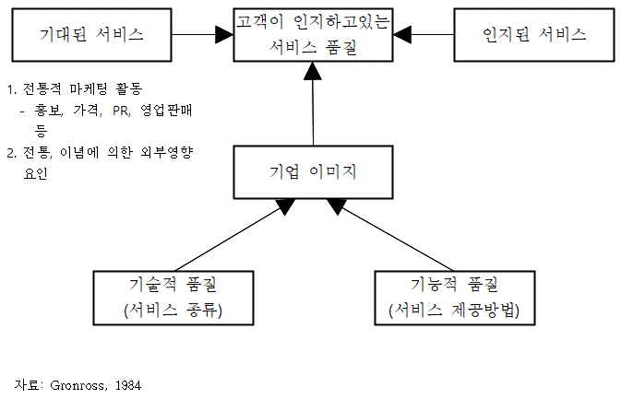
2. 서비스 품질 모델
SERVQUAL 모델
Gronross 모델
요인 | 내용 | 서비스 품질 평가항목
유형성 | 물리적 시설, 장비, 환경상태, 직원의 관심과 배려 | 1. 최신의 기술 및 장비
 |  | 2. 물리적 시설
 |  | 3. 직원의 태도
 |  | 4. 서비스를 수행할 시설
신뢰성 | 인지한 서비스를 믿음직스럽게 제공하는 능력 | 1. 서비스의 적절한 시기
 |  | 2. 고객 불만 대처의 태도
 |  | 3. 서비스의 신뢰도
 |  | 4. 약속이행 능력
 |  | 5. 정확한 기록유지 능력
반응성 | 고객을 도우며 신속한 서비스를 제공하려는 능력 | 1. 서비스의 대한 자세한 설명
 |  | 2. 양질의 서비스
 |  | 3. 직원의 헌신적인 태도
 |  | 4. 고객의 요구에 대한 신속한 태도
확신성 | 서비스를 제공하는 직원들의 태도, 수행능력, 정중함 등 신뢰를 전달하는 능력 | 1. 직원에 대한 신뢰성
 |  | 2. 직원의 업무처리
 |  | 3. 예의바른 직원
 |  | 4. 기업의 지원과 전문적인 직원
공감성 | 기업이 고객에게 배려, 친절을 제공하는 능력 | 1. 고객에 대한 배려
 |  | 2. 고객에 대한 관심
 |  | 3. 고객의 니즈 파악
 |  | 4. 관심사항 파악
 |  | 5. 이용시간의 편리함
자료: Parasuraman. A., Zeithaml. V. A., & Berry, L. L, (1988)
경험을 통해 인지된 서비스와 기대된 서비스를 비교
기업 이미지, 제공하는 서비스 종류, 서비스 제공 방법
3가지를 서비스 품질 평가 요인으로 보았다
표적집단면접을 통해 도출한 서비스 품질 5가지를 정리

Slide 11
3. O2O 음식 배달 플랫폼 서비스 품질 요인
경제성
이용 편리성
연구자 | 내용
Anckar· D'incau (2002) | 고객은 온라인 환경을 통해 합리적인 소비를 하려는 경향이 있어 경제적 가치가 있다고 판단되는 소비를 한다고 주장함
Lee(2009) | 플랫폼 서비스의 금전적, 비금전적인 혜택이 플랫폼 이용에 긍정적인 영향을 준다고 주장함
오은혜 (2014) | 플랫폼 환경에서 경제적 특성은 제품 및 서비스의 구매와 이용에 긍정적인 영향을 준다고 주장함
오용석 (2016) | O2O 플랫폼 서비스 품질 특성 중 경제성을 ‘온라인을 통해 좀 더 저렴한 가격으로 서비스나 제품을 이용할 수 있다’로 정의함
윤정희 (2016) | 경제성을 ‘O2O 플랫폼을 이용하여 시간과 비용을 절약할 수 있다’로 정의함
연구자 | 내용
Davis(1989) | 고객이 시스템을 이용할 때 많은 노력을 하지 않게 해주는 정도라고 주장함
이성호· 김동태 (2006) | 고객이 언제, 어디서나 시·공간의 제약을 받지 않고 실시간으로 서비스를 이용할 수 있는 환경
Kleijnen et al,. (2007) | 고객들로 하여금 단순하고 명확한 사용법, 주문처리 등과 같은 부분에서의 만족도를 높여 구매 욕구를 높일 수 있어 O2O 플랫폼 서비스에서 중요한 부분이라 주장함
Colwell et al.,(2008) | 모바일 인터넷 서비스 만족에 영향을 주는 요인이라 주장함

Slide 12
3. O2O 음식 배달 플랫폼 서비스 품질 요인
정보성
보안성
연구자 | 내용
Shang(2006) | 고객들은 쇼핑몰이 제공하는 제한된 정보에만 의존해야 하는 상황이므로 정확한 정보를 전달하여야 한다고 주장함
리지에·박철 (2011) | 플랫폼은 특가 및 쿠폰과 같은 서비스를 고객에게 제공하는데 이때 정확한 사용방법과 자세한 설명을 통해 고객들에게 헷갈리는 정보를 제공하지 않도록 주의해야 한다고 주장함
이형택·장정 (2011) | 중국 호텔의 경쟁력 강화에 대한 연구를 통해 정보성을 중요한 요인이라 주장하며, 호텔 예약을 하기 전에 다양한 정보를 얻을 수 있는 웹사이트 구축을 하여야 한다고 주장함
진시운·이화행 (2014) | 중국내 대학생들의 애플리케이션 만족도에 관한 연구를 통해 정보성이 중요하다고 주장하였는데, 제공되는 콘텐츠의 질과 양이 정보성이 찾춰줘야만 일상생활에 도움이 된다고 주장함
김보민(2017) | SNS를 통해 외식정보를 찾는 고객들은 정확한 정보를 바탕으로 외식을 한다고 주장함
연구자 | 내용
김태범(2012) | 보안은 제품과 서비스 구매에 있어 기본으로 안전한 시스템을 구축하여 고객들에게 신뢰도를 유지하는 것이 중요하다고 주장함
전부수·이중호 (2016) | O2O 플랫폼 서비스에 있어 보안성의 특성을 안전한 대금 지불, 개인 정보 보호, 환불 및 예약 변경 등의 과정에서 보안성이 높아질수록 고객은 더욱더 신뢰감과 만족감이 높아진다고 주장함
임도(2016) | 개인 정보 보호와 온라인 거래에서의 제품 교환, 환불 정책을 정확하게 해주는것이라고 주장함

Slide 13
3. O2O 음식 배달 플랫폼 서비스 품질 요인
상호작용성
연구자 | 내용
김창호(2010) | 소비자들은 플랫폼 내에서의 상호작용을 통해 서로 정보를 생성, 교류하고 있으며, 이는 구매의도에 긍정적인 영향을 준다고 주장함
김다미(2011) | 기업의 상호작용은 신뢰도에 유의한 영향을 주고 고객 신뢰를 바탕으로 브랜드 충성도에도 긍정적인 영향을 준다고 주장함
김태경 외(2013) | SNS 상호작용을 통해 관광기업의 신뢰도에 유의미한 영향을 준다고 주장함
김진태·황성욱 (2015) | 상호작용이 증가 할 경우 기업에 대한 고객들의 관심이 증가하여 매출과 신뢰도를 높여 구매의도에 대해 기업의 수익성에 긍정적인 영향을 미칠 수 있다고 주장함

Slide 14
4. 상생활동, 브랜드 이미지, 고객충성도
상생활동
브랜드 이미지
고객충성도
연구자 | 내용
Spekman (2006) | 협력 주기, 단계별 특성, 주요 활동, 역할 등을 제시하며 협력의 중요성을 주장함
권기대· 김종우 (2006) | 산업관계자들이 공동 목표를 이루기 위해 상호 간 지속적인 노력을 하거나, 경제활동에서의 기회주의를 최소화하는 과정이라고 주장함
양형모 (2014) | 경제적인 측면에서 벗어나 사회 공헌활동, 환경적인 측면에서의 상생활동도 이루어지고 있다고 주장함
김승수 (2018) | 장기적인 관점에서 경제주체들의 시너지 효과를 극대화하기 위해 효율적인 법·제도를 마련하여야 하고, 경제주체 간의 상호 독립성은 유지하고, 자원·정보를 공유하며 관계가 유지된다고 주장함
연구자 | 내용
Kotler (1999) | 특정 브랜드에 대해 고객이 가지고 있는 신념의 집합
홍완수 (2006) | 좋은 브랜드 이미지를 가진 기업은 경쟁적 우위를 가지고 있어 고객들에게 거부감 없이 제품을 판매할 수 있고, 제품의 문제가 생겨도 관대하게 지나칠 수 있다고 주장함
여인석 (2016) | 브랜드 이미지는 제품의 가치와 고객들의 감정, 태도 등이 포함된 복합적인 개념이며, 특정 브랜드에 대해 사회적으로 형성된 심리적 소산이라 주장함
박민지 (2017) | 제품의 성숙기를 맞은 시장은 품질에서는 차이가 많지 않아 브랜드가 중요한 역할을 한다고 하며, 기업은 품질 및 기능에서의 차별성보다 브랜드 이미지에 차별성을 두고 있는 추세라고 주장함
연구자 | 내용
Oliver (1999) | 고객의 만족감을 높여 지속적으로 제품 및 서비스를 구매하게 만드는 것 이라고 주장함
안광호· 이건희 (2004) | 일반적으로 충성도가 높은 고객은 다른 기업의 제품에 비해 높은 가격에도 덜 민감하게 반응해 지속적으로 구매한다고 주장함
김영하 (2015) | 과거 만족스러운 거래로 인해 지속적으로 관계를 유지하려는 태도로, 기업으로 하여금 긍정적인 관계를 기대하며, 장기적으로 수익성을 유지하기 위해서는 고객 충성도가 귓받칠될 수 있도록 해야 한다고 주장함
안수빈 (2019) | 고객이 제품 및 서비스를 이용한 후 특정 기업에 대한 호의적인 태도와 반복적인 구매행위라고 주장함

Slide 15
연구모형과 조사 설계
1.
연구의 모형
2.
연구가설 설정
3.
변수의 조작적 정의 및 설문지 구성
4.
자료수집과 분석 방법

Slide 16
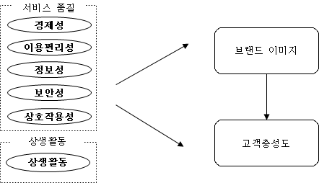
1. 연구의 모형
서비스 품질 5가지 요인과 상생활동이 브랜드 이미지에 미치는 영향을 살펴봄
서비스 품질 5가지 요인과 상생활동이 고객 충성도에 미치는 영향을 살펴봄
브랜드 이미지가 고객 충성도에 미치는 영향을 살펴봄
상생활동과 고객 충성도의 관계에서 브랜드 이미지의 매개 영향을 살펴봄
연구 모형

Slide 17
2. 연구가설 설정
O2O 음식 배달 플랫폼 서비스 품질 및 상생활동과 브랜드 이미지의 관계
[H-1] O2O 음식 배달 플랫폼의 서비스 품질과 상생활동은 브랜드 이미지에 유의한 (정+)의 영향을 미칠 것이다.
[H1-1] O2O 음식 배달 플랫폼의 서비스 품질 중 경제성은 브랜드 이미지에 유의한 (정+)의 영향을 미칠 것이다.
[H1-2] O2O 음식 배달 플랫폼의 서비스 품질 중 이용 편리성은 브랜드 이미지에 유의한 (정+)의 영향을 미칠 것이다.
[H1-3] O2O 음식 배달 플랫폼의 서비스 품질 중 정보성은 브랜드 이미지에 유의한 (정+)의 영향을 미칠 것이다.
[H1-4] O2O 음식 배달 플랫폼의 서비스 품질 중 보안성은 브랜드 이미지에 유의한 (정+)의 영향을 미칠 것이다.
[H1-5] O2O 음식 배달 플랫폼의 서비스 품질 중 상호작용성은 브랜드 이미지에 유의한 (정+)의 영향을 미칠 것이다.
[H1-6] O2O 음식 배달 플랫폼의 상생활동은 브랜드 이미지에 유의한 (정+)의 영향을 미칠 것이다.

Slide 18
2. 연구가설 설정
O2O 음식 배달 플랫폼 서비스 품질 및 상생활동과 고객 충성도의 관계
[H-2] O2O 음식 배달 플랫폼의 서비스 품질과 상생활동은 고객 충성도에 유의한 (정+)의 영향을 미칠 것이다.
[H2-1] O2O 음식 배달 플랫폼의 서비스 품질 중 경제성은 고객 충성도에 유의한 (정+)의 영향을 미칠 것이다.
[H2-2] O2O 음식 배달 플랫폼의 서비스 품질 중 이용 편리성은 고객 충성도에 유의한 (정+)의 영향을 미칠 것이다.
[H2-3] O2O 음식 배달 플랫폼의 서비스 품질 중 정보성은 고객 충성도에 유의한 (정+)의 영향을 미칠 것이다.
[H2-4] O2O 음식 배달 플랫폼의 서비스 품질 중 보안성은 고객 충성도에 유의한 (정+)의 영향을 미칠 것이다.
[H2-5] O2O 음식 배달 플랫폼의 서비스 품질 중 상호작용성은 고객 충성도에 유의한 (정+)의 영향을 미칠 것이다.
[H2-6] O2O 음식 배달 플랫폼의 상생활동은 고객 충성도에 유의한 (정+)의 영향을 미칠 것이다.

Slide 19
2. 연구가설 설정
브랜드 이미지와 고객 충성도의 관계
[H-3] O2O 음식 배달 플랫폼의 브랜드 이미지는 고객 충성도에 유의한 (정+)의 영향을 미칠 것이다.
상생활동과 고객 충성도의 관계에서 브랜드 이미지의 매개효과 검증
[H-4] 브랜드 이미지는 상생활동과 고객 충성도의 관계에서 유의한 (정+) 매개효과를 미칠 것이다.

Slide 20
3. 변수의 조작적 정의
오프라인의 상품을 온라인 플랫폼에 모아 고객과 오프라인 판매자를 연결하는 형태로 O2O 서비스의 특성을 고려한 변수들로 구성된 품질
경제주체 간 협력을 통해 서로의 이익을 증진시키며, 장기적으로 안정적인 생태계를 가꾸어 나가는 활동
O2O 음식 배달
플랫폼 서비스 품질
상생활동
상생활동을 총 3개 문항으로 Likert 5점 척도로 측정하였음
경제성(4문항), 이용 편리성(5문항), 정보성(5문항), 보안성(5문항), 상호작용성(5문항) 총 24개 문항을 Likert 5점 척도로 측정하였음
변수의
조작적
정의
고객이 느끼는 특정 기업에 대한 만족감과 호의적인 태도 및 긍정적인 구전효과
특정 브랜드에 대해 고객이 가지는 신념들의 집합
브랜드 이미지
고객 충성도
브랜드 이미지를 총 5개 문항으로 Likert 5점 척도로 측정하였음
고객 충성도를 총 5개 문항으로 Likert 5점 척도로 측정하였음

Slide 21
3. 설문지 구성
설문지 구성
요인명 |  | 문항 수 | 출처 | 척도
O2O 음식 배달 플랫폼 서비스 품질 | 경제성 | 4문항 | Lee(2009) 오은혜(2014) 오용석(2016) 윤정희(2016) | Likert 5점 척도
 | 이용편리성 | 5문항 | Davis(1989) 이성호·김동태(2006)
 | 정보성 | 5문항 | 이형택·장정(2012) 진시운·이화행(2014) 김보민(2017)
 | 보안성 | 5문항 | 이종호·전수부(2016)
 | 상호작용성 | 5문항 | 김창호(2010) 김다미(2011)
상생활동 |  | 3문항 | 양형모(2014) 김승수(2018)
브랜드이미지 |  | 5문항 | 여인석(2016) 박민지(2017)
고객충성도 |  | 5문항 | 임미향(2009) 안수빈(2019)
O2O 음식 배달 플랫폼 상생과 관련한 개선방안 |  | 9문항 | 김동수·김관호·최동욱 (2016) 최은정(2021) | 명목척도 서열척도
O2O 음식 배달 플랫폼 서비스 이용 행태 |  | 5문항 | 명목척도, 서열척도
인구 통게학적 특성 |  | 5문항

Slide 22
4. 자료수집
모집단의 규정 및 표본
모집단 | O2O 음식 배달 플랫폼 이용고객
표본단위 | O2O 음식 배달 플랫폼 이용고객 중 수도권 거주자
자료수집 방법 | 오프라인 및 온라인 설문기법
표본의 크기 | 350부
회수된 표본 | 288부(82.3%)
유효표본 | 284부(81.1%)
2021년 11월 1일부터
2021년 11월 8일까지
설문조사 실시
COVID-19의 확산을 방지하고자
온라인 설문조사 병행
총 350부 배포, 회수된 288부 중 불성실한 응답을 제외한 284부를 최종 분석에 사용

Slide 23
4. 분석방법
Excel 프로그램에 코딩 후 SPSS 25.0Ver로 통계분석 실시
O2O 음식 배달 플랫폼 이용 형태와 상생과 관련한 개선방안 및 인구통계학적 특성을 살펴보기 위해 빈도 분석을 실시
설문 문항의 타당도 및 신뢰도를 검증하기 위해 탐색적 요인분석과 Cronbach‘s ɑ 계수 검증 실시
변수 간의 상관관계를 검증하기 위해 상관관계 분석 실시
가설검증을 위하여 다중회귀분석 실시

Slide 24
실증분석
1.
표본의 일반적 특성
2.
측정변수의 신뢰도와 타당성 검증
3.
가설 검정
4.
종합결과

Slide 25
1. 표본의 일반적 특성
인구통계학적 특성
O2O 음식 배달 플랫폼 이용 행태
구분 |  | 빈도 | 비율 (%)
성별 | 남성 | 140 | 49.3
 | 여성 | 144 | 50.7
연령 | 20대 | 76 | 26.8
 | 30대 | 75 | 26.4
 | 40대 | 61 | 21.5
 | 50대 | 54 | 19
 | 60대 이상 | 18 | 6.3
가구 구성원 | 1인 | 45 | 15.8
 | 2인 | 44 | 15.5
 | 3인 | 57 | 20.1
 | 4인 | 111 | 39.1
 | 5인 이상 | 27 | 9.5
직업 | 학생 | 45 | 15.8
 | 직장인 | 207 | 72.9
 | 자영업자 | 15 | 5.3
 | 무직 | 13 | 4.6
 | 기타 | 4 | 1.4
가구 당 월 평균 소득 | 100만원 미만 ~ 200만원 미만 | 31 | 10.9
 | 200만원 이상 ~ 300만원 미만 | 62 | 21.8
 | 300만원 이상 ~ 500만원 미만 | 86 | 30.3
 | 500만원 이상 | 105 | 37
구분 |  | 빈도 | 비율 (%)
이용중인 플랫폼 | 배달의 만족 | 175 | 61.6
 | 요기요 | 51 | 18
 | 쿠팡이츠 | 36 | 12.7
 | 브랜드 전용앱 | 9 | 3.2
 | 기타 | 13 | 4.6
월 평균 이용횟수 | 1회 ~ 4회 | 184 | 64.8
 | 5회 ~ 9회 | 73 | 25.7
 | 10회 ~ 14회 | 17 | 6
 | 15회 ~ 19회 | 2 | 0.7
 | 20회 이상 | 8 | 2.8
주문 | 한식류 | 105 | 37
 | 중식류 | 42 | 14.8
 | 일식류 | 8 | 2.8
 | 양식류 | 28 | 9.9
 | 분식류 | 64 | 22.5
 | 기타 | 37 | 13
플랫폼 이용장소 | 자택 | 252 | 88.7
 | 직장 | 26 | 9.2
 | 학교 | 3 | 1.1
 | 야외 | 1 | 0.4
 | 기타 | 2 | 0.7
플랫폼 사용이유 | 편리해서 | 247 | 87
 | 시간을 절약해서 | 18 | 6.3
 | 쿠폰 및 마일리지를 사용하기 위해 | 7 | 2.5
 | 특가할인을 위해 | 9 | 3.2
 | 멤버십 가입으로 인한 혜택으로 | 3 | 1.1

Slide 26
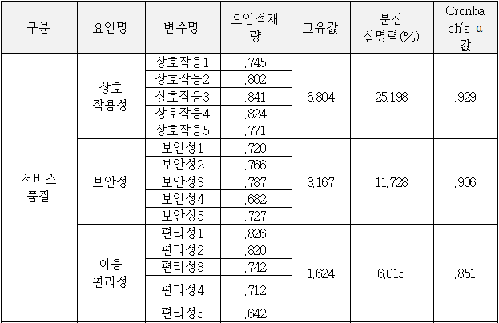
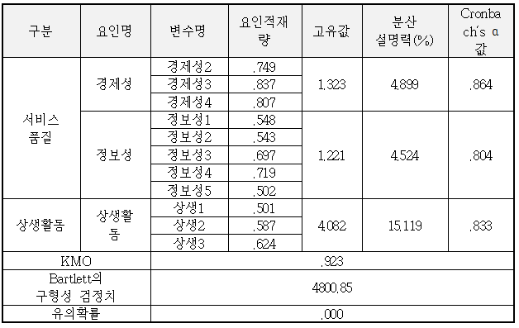
2. 신뢰도와 타당성 검증
표본의 적절성을 파악할 수 있는 KMO 값은 .923으로 상관관계가 다른 변수에 의해 설명되는 정도가 높음
Bartlett 구형성 검정치가 4800.85로 충분히 크고 유의 확률이 .000으로 요인분석을 위한 변수 선정이 바람직함

Slide 27
2. 신뢰도와 타당성 검증
요인명 | 변수명 | 요인적재량 | 고유값 | 분산 설명력(%) | Cronbach‘s ɑ 값
브랜드 이미지 | 이미지1 | .642 | 2.613 | 52.253 | .794
 | 이미지2 | .831
 | 이미지3 | .845
 | 이미지5 | .786
KMO | .774
Bartlett의 구형성 검정치 | 389.473
유의확률 | .000
고객 충성도 | 충성도1 | .773 | 2.772 | 55.444 | .823
 | 충성도2 | .817
 | 충성도3 | .834
 | 충성도5 | .767
KMO | .779
Bartlett의 구형성 검정치 | 453.054
유의확률 | .000
표본의 적절성을 파악할 수 있는 KMO 값은 브랜드 이미지 .774, 고객 충성도 .779로 상관관계가 다른 변수에 의해 설명되는 정도가 높음
Bartlett 구형성 검정치가 브랜드 이미지 389.473, 고객 충성도 453.054로 통계적으로 적절하고 유의 확률이 브랜드 이미지, 고객 충성도 모두 .000으로 요인분석을 위한 변수 선정이 바람직함

Slide 28
2. 신뢰도와 타당성 검증
요인 | 최초 문항수 | 제외 문항수 | 최종 문항수 | Cronbach‘s ɑ
경제성 | 4 | 1 | 3 | 0.864
이용 편리성 | 5 | 0 | 5 | 0.851
정보성 | 5 | 0 | 5 | 0.804
보안성 | 5 | 0 | 5 | 0.906
상호작용성 | 5 | 0 | 5 | 0.929
상생활동 | 3 | 0 | 3 | 0.833
브랜드 이미지 | 5 | 1 | 4 | 0.794
고객 충성도 | 5 | 1 | 4 | 0.823
경제성 신뢰도 계수 0.864
이용 편리성 신뢰도 계수 0.851
정보성 신뢰도 계수 0.804
보안성 신뢰도 계수 0.906
상호작용성 신뢰도 계수 0.929
상생활동 신뢰도 계수 0.833
브랜드 이미지 신뢰도 계수 0.794
고객 충성도 신뢰도 계수 0.823

Slide 29
3. 상관관계분석
구분 | 경제성 | 이용 편리성 | 정보성 | 보안성 | 상호 작용성 | 상생 활동 | 브랜드 이미지 | 고객 충성도
경제성 | 1
이용 편리성 | .142* | 1
정보성 | .369** | .565** | 1
보안성 | .462** | .361** | .561** | 1
상호 작용성 | .489** | .295** | .521** | .664** | 1
상생 활동 | .463** | .282** | .532** | .608** | 654** | 1
브랜드 이미지 | .393** | .261** | .476** | .590** | .661** | .636** | 1
고객 충성도 | .317** | .365** | .496** | .545** | .463** | .543** | .640** | 1
경제성과 브랜드 이미지 r=.393
이용 편리성과 브랜드 이미지 r=.261
정보성과 브랜드 이미지 r=.476
보안성과 브랜드 이미지 r=.590
상호작용성과 브랜드 이미지 r=.661
상생활동과 브랜드 이미지 r=.636
경제성과 고객 충성도 r=.317
이용 편리성과 고객 충성도 r=.365
정보성과 고객 충성도 r=.496
보안성과 고객 충성도 r=.545
상호작용성과 고객 충성도 r=.463
상생활동과 고객 충성도 r=.543
*p<0.05, **p<0.01

Slide 30
3. 가설 검증
1. O2O 음식 배달 플랫폼 서비스 품질 및 상생활동과 브랜드 이미지의 관계
구분 | 비표준화 계수 |  | 표준화 계수 | t | p | 공선성 통계량
 | B | 표준오차 | β |  |  | 공차 | VIF
(상수) | .812 | .196 |  | 4.150 | .000
경제성 | -.003 | .039 | -.003 | -.065 | .948 | .696 | 1.437
이용 편리성 | -.015 | .053 | -.014 | -.282 | .778 | .668 | 1.497
정보성 | .067 | .060 | .066 | 1.112 | .267 | .478 | 2.091
보안성 | .138 | .053 | .160 | 2.620 | .009* | .455 | 2.200
상호 작용성 | .298 | .055 | .338 | 5.403 | .000** | .437 | 2.290
상생활동 | .228 | .047 | .288 | 4.842 | .000** | .483 | 2.070
D-W=2.092, adj R²=0.517, F=51.569, p=0.000
VIF계수 모두 10이하, 공차 0.1이상
D-W 지수 2.092로 잔차끼리 상관관계를 가지지 않음
설멍력(R²)은 총 분산의 51.7% 설명
보안성 (β=.160, p<0.05), 상호작용성(β=.338, p<0.01), 상생활동 (β=.288, p<0.01)은 브랜드 이미지에 유의한 영향을 미치는 것으로 나타남
*p<0.05, **p<0.01

Slide 31
3. 가설 검증
2. O2O 음식 배달 플랫폼 서비스 품질 및 상생활동과 고객 충성도 관계
구분 | 비표준화 계수 |  | 표준화 계수 | t | p | 공선성 통계량
 | B | 표준오차 | β |  |  | 공차 | VIF
(상수) | .845 | .235 |  | 3.601 | .000
경제성 | -.001 | .047 | -.002 | -.028 | .978 | .696 | 1.437
이용 편리성 | .131 | .064 | .117 | 2.055 | .041* | .668 | 1.497
정보성 | .146 | .072 | .136 | 2.023 | .044* | .478 | 2.091
보안성 | .230 | .063 | .250 | 3.632 | .000** | .455 | 2.200
상호 작용성 | .008 | .066 | .009 | .124 | .902 | .437 | 2.290
상생활동 | .238 | .057 | .281 | 4.207 | .000** | .483 | 2.070
D-W=2.064, adj R²=0.390, F=31.104, p=0.000
VIF계수 모두 10이하, 공차 0.1이상
D-W 지수 2.064로 로 잔차끼리 상관관계를 가지지 않음
설멍력(R²)은 총 분산의 39% 설명
이용편리성 (β=.117, p<0.05), 정보성(β=.136, p<0.05), 보안성(β=.250, p<0.01),상생활동 (β=.160, p<0.05)은 고객 충성도에 유의한 영향을 미치는 것으로 나타남
*p<0.05, **p<0.01

Slide 32
3. 가설 검증
3. 브랜드 이미지와 고객 충성도의 관계
구분 | 비표준화 계수 |  | 표준화 계수 | t | p | 공선성 통계량
 | B | 표준오차 | β |  |  | 공차 | VIF
(상수) | 1.285 | .154 |  | 8.345 | .000
브랜드 이미지 | .683 | .049 | .640 | 14.003 | .000** | 1.000 | 1.000
D-W=2.146, adj R²=0.408, F=196.070, p=0.000
VIF계수 10이하, 공차 0.1이상
설멍력(R²)은 총 분산의 40.8% 설명
브랜드 이미지 (β=.640, p<0.01)는 고객 충성도에 유의한 영향을 미치는 것으로 나타남
*p<0.05, **p<0.01

Slide 33
3. 가설 검증
4. 상생활동과 고객 충성도의 관계에서 브랜드 이미지의 매개효과 검증
단계 | 독립변수 | 종속변수 | 표준화 β | t | p | adj R²
1단계 | 상생활동 | 브랜드 이미지 | .636 | 13.841 | .000 | .402
2단계 | 상생활동 | 고객충성도 | .543 | 10.869 | .000 | .293
3단계 | 상생활동 | 고객충성도 | .228 | 3.953 | .000 | .437
 | 브랜드 이미지 |  | .495 | 8.567 | .000
1단계: 상생활동의 β값이 .636으로 통계적으로 유의한 정(+)의 영향을 줌
2단계: 상생활동의 β값이 .543으로 통계적으로 유의한 정(+)의 영향을 줌
3단계: 상생활동의 β값이 .228, 브랜드 이미지의 β값이 .495로 모두 통계적으로 유의한 정(+)의 영향을 줌
3단계 상생활동의 β값이 .228, 2단계 상생활동의 β값이 .543으로 2단계 보다 작게 나타나고 있기 때문에 브랜드 이미지는 부분매개효과를 가짐

Slide 34
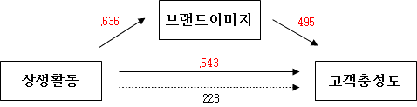
3. 가설 검증
4. 상생활동, 브랜드 이미지, 고객 충성도의 경로모형

Slide 35
3. 가설 검증 결과
연구 가설 검정 결과
가설 | 내용 | 결과
가설1 | O2O 음식 배달 플랫폼의 서비스 품질과 상생활동은 브랜드이미지에 유의한 (정+)의 영향을 미칠 것이다. | 부분채택
1-1 | O2O 음식 배달 플랫폼의 서비스 품질 중 경제성은 브랜드이미지에 유의한 정(+)의 영향을 미칠 것이다. | 기각
1-2 | O2O 음식 배달 플랫폼의 서비스 품질 중 이용편리성은 브랜드이미지에 유의한 정(+)의 영향을 미칠 것이다. | 기각
1-3 | O2O 음식 배달 플랫폼의 서비스 품질 중 정보성은 브랜드이미지에 유의한 정(+)의 영향을 미칠 것이다. | 기각
1-4 | O2O 음식 배달 플랫폼의 서비스 품질 중 보안성은 브랜드이미지에 유의한 정(+)의 영향을 미칠 것이다. | 채택
1-5 | O2O 음식 배달 플랫폼의 서비스 품질 중 상호작용성은 브랜드이미지에 유의한 정(+)의 영향을 미칠 것이다. | 채택
1-6 | O2O 음식 배달 플랫폼의 상생활동은 브랜드이미지에 유의한 (정+)의 영향을 미칠 것이다. | 채택
가설2 | O2O 음식 배달 플랫폼의 서비스 품질과 상생활동은 고객충성도에 유의한 (정+)의 영향을 미칠 것이다. | 부분채택
2-1 | O2O 음식 배달 플랫폼의 서비스 품질 중 경제성은 고객충성도에 유의한 정(+)의 영향을 미칠 것이다. | 기각
2-2 | O2O 음식 배달 플랫폼의 서비스 품질 중 이용편리성은 고객충성도에 유의한 정(+)의 영향을 미칠 것이다. | 채택
2-3 | O2O 음식 배달 플랫폼의 서비스 품질 중 정보성은 고객충성도에 유의한 정(+)의 영향을 미칠 것이다. | 채택
2-4 | O2O 음식 배달 플랫폼의 서비스 품질 중 보안성은 고객충성도에 유의한 정(+)의 영향을 미칠 것이다. | 채택
2-5 | O2O 음식 배달 플랫폼의 서비스 품질 중 상호작용성은 고객충성도에 유의한 정(+)의 영향을 미칠 것이다. | 기각
2-6 | O2O 음식 배달 플랫폼의 상생활동은 고객충성도에 유의한 (정+)의 영향을 미칠 것이다. | 채택
가설3 | O2O 음식 배달 플랫폼의 브랜드 이미지는 고객 충성도에 유의한 (정+)의 영향을 미칠 것이다. | 채택
가설4 | 브랜드 이미지는 상생활동과 고객충성도의 관계에서 유의한 (정+) 매개효과를 미칠 것이다. | 채택

Slide 36
4. 종합결과
가장 먼저 경제주체 중 가장 지원이 필요하다고 생각하는 곳은 1. 음식 가맹점주(194명), 2.배달대행업체(64명), 3. 플랫폼 운영기업(26명)으로 조사되었음
플랫폼 운영 기업에게 가장 필요하다고 생각하는 부분은 1. 고급 기술 인프라 구축(120명), 2. 정부의 정확한 정책(69명), 3. 인프라 구축에 필요한 인력양성(56명) 으로 조사되었음
배달대행업체에게 가장 필요하다고 생각하는 부분은 1. 안전한 노동환경 및 생태계 조성(184명), 2. 법적 보호 확대(45명), 3. 라이더들의 권익 보호(34명) 으로 조사되었음
음식 가맹점주에게 가장 필요하다고 생각하는 부분은 1. 배달료 인상 문제(83명), 2. 플랫폼 운영 기업의 갑질 방지(76명), 3. 플랫폼 광고 및 입점비용 인하(44명) 으로 조사되었음
경제주체에게 가장 필요하다고 생각하는 부분은 1. 제품과 서비스 질 개선(137명), 2. 공정한 거래(120명), 3. 목표 일치성(15명) 으로 조사되었음
상생을 위해 가장 필요하다고 생각하는 부분은 1. 플랫폼 관련 법, 규제 개선(91명), 2. 당사자들의 적극적인 태도(71명), 3. 플랫폼 상생 협의체 구성(67명) 으로 조사되었음

Slide 37
4. 종합결과
설문에 참여한 284명의 응답자 중 O2O 음식 배달 플랫폼 경제주체들의 상생이 필요하다고 생각하는 응답자는 254명이고 필요하지 않다고 생각하는 응답자는 30명으로 조사되었음
O2O 음식 배달 플랫폼 경제주체들의 상생이 필요하다고 생각하는 이유는 1. 합리적인 가격(131명), 2. 더 많은 혜택(46명), 3. 사회적 가치 실현(44명)으로 조사되었음
O2O 음식 배달 플랫폼 경제주체들의 상생이 필요하지 않다고 생각하는 이유는 1. 현재 상황에 만족(12명), 2, 상생 협력의 가치 결여(9명), 3. 경제주체들의 부정적인 태도(6명)으로 조사되었음

Slide 38
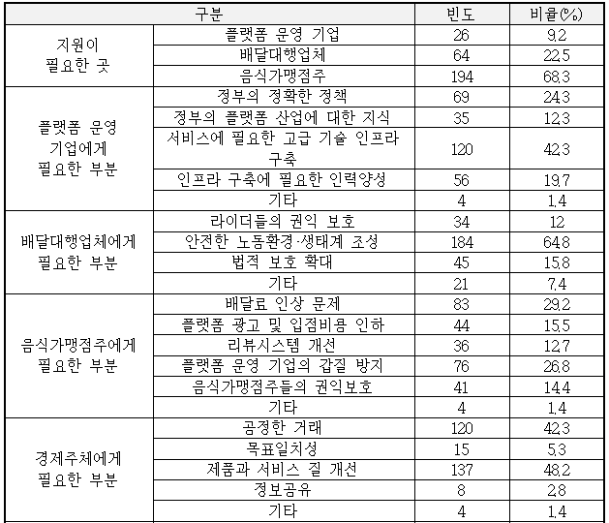
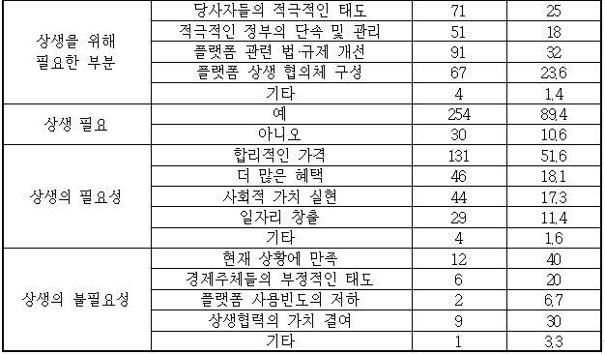
4. 종합결과 표

Slide 39
결론
1.
연구결과 요약
2.
연구의 시사점
3.
연구의 한계점과 향후 연구방향

Slide 40
1. 연구결과 요약
O2O 음식 배달 플랫폼 서비스 품질과 상생활동이 브랜드 이미지에 유의한 정(+)의 영향을 미칠 것이라는 가설에 대한 분석 결과 경제성 t=-.065 p=.948, 이용 편리성 t=-.282 p=.778, 정보성 t=1.112 p=.267로 기각 되었다.
O2O 음식 배달 플랫폼 서비스 품질과 상생활동이 고객 충성도에 유의한 정(+)의 영향을 미칠 것이라는 가설에 대한 분석 결과 경제성 t=-.002 p=.978과 상호작용성 t=.124 p=.902 은 기각 되었다.
브랜드 이미지가 고객 충성도에 유의한 정(+)의 영향을 미칠 것이라는 가설에 대한 분석 결과 t=14.003 p=.000으로 채택되었다.
브랜드 이미지가 상생활동과 고객 충성도의 관계에서 유의한 정(+)의 매개효과를 미칠 것이라는 가설에 대한 분석 결과 브랜드 이미지는 부분매개효과를 보였다.

Slide 41
2. 연구의 시사점
연구의 차별성을 생각하여 상생활동 부분만 검증 하였는데, 서비스품질의 매개효과도 검증 하여야 할 것이다.
대부분의 응답자는 음식 가맹점주들에게 지원을 해야 한다고 하였다. 이는 최근 정부의 비대면 정책으로 인해 많은 피해를 입어 이러한 결과를 보였다. 이에 정부는 음식 가맹점주들의 피해를 줄일 수 있는 방안을 마련해야 할 것이다.
배달대행업체 즉, 라이더들의 안전한 노동환경 및 생태계를 구축하여야 한다고 하였는데, 최근 라이더들의 사망 소식이 이슈가 되고 있어 이러한 결과를 보인 것으로 판단된다. 향후 라이더의 안전한 노동환경을 위해 정부의 움직임이 필요하다고 판단된다.
고객들은 비용적인 부분으로 인해 상생이 필요하다고는 하나, 상생을 위해 고객이 직접 부담하는 데에는 한계가 있을 것으로 보인다. 경제주체들의 몫이 아닌 고객들의 인식변화도 필요하다고 보여진다.
회귀분석 결과 영향을 주지 못하는 요인이 존재하는데, 표본수가 적어 이러한 결과가 나왔을 수 도 있음

Slide 42
3. 연구의 한계점과 향후 연구방향
자료수집에 한계가 있다. COVID-19의 영향으로 직접 설문에 제약이 있어 구체적이고 다양한 의견을 받지 못하였고, 지역적 제약으로 수도권을 제외한 지역의 고객에게 일반화 시키기에는 제약이 있다.
COVID-19의 영향으로 변화된 고객들의 인식을 바탕으로 연구가 진행되었다. 향후 COVID-19 상황이 종결되고 좀 더 장기적인 조사와 변화된 고객들의 인식을 파악하여 연구가 진행되어야 할 것이다.
본 연구는 선행연구를 바탕으로 O2O 음식 배달 플랫폼 서비스 품질을 5가지 요인(경제성, 이용편리성, 정보성, 보안성, 상호작용성)으로 도출하였다. 하지만 O2O 음식 배달 플랫폼 서비스 품질은 다양하게 존재할 수 있으므로, 향후 연구에서는 좀 더 다양한 요인을 도출하여 연구를 진행할 필요가 있을 것으로 판단된다.
연구의 차별성을 생각하여 상생활동 부분만 검증 하였는데, 서비스품질의 매개효과도 검증 하여야 할 것이다.

Slide 43
감사합니다.

